Slide 1
Μεταπτυχιακό σεμινάριο Διαστάσεις του Υπερφυσικού και Ορθολογισμός, Ευάγγελος Αυδίκος
Παρουσίαση του 4^{ου}, 9^{ου}
και 11^{ου} κεφ. του βιβλίου
της Jill Dubisch, Tο Θρη-
σκευτικό προσκύνημα στη
σύγχρονη Ελλάδα.
Ρούσσα Μαρία

Slide 2
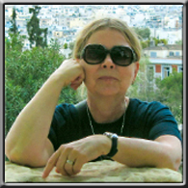
Jill Dubisch
Η Jill Dubisch έλαβε το διδακτορικό της στην ανθρωπολογία από το Πανεπιστήμιο του Σικάγου. Έγινε καθηγήτρια ανθρωπολογίας στο Πανεπιστήμιο της Βόρειας Αριζόνα. Έχει ασχοληθεί με την αγροτική μετανάστευση, τη θρησκεία, τους ρόλους των γυναικών, τον συμβολισμό του κοινωνικού φύλου, την ανθρωπολογία της υγείας και την κοινωνική και πολιτισμική μεταβολή με έμφαση στην Ελλάδα. Έχει διατελέσει πρόεδρος της Society for the Anthropology of Europe, γραμματέας της Modern Greek Studies Association και μέλος του Council of European Studies και της Society for the Anthropology of Religion. Έργα της είναι: Gender and Power in Rural Greece (επιμ.1986),
In a Different Place. Pilgrimage, Gender, and Politics at a Greek Island Shrine (1995),
Run for the Wall. Remembering Vietnam on a Motorcycle Pilgrimage
(μαζί με τον Raymond Michalowski, 2001).

Slide 3
Το θρησκευτικό προσκύνημα στη σύγχρονη Ελλάδα Μια εθνογραφική προσέγγιση
Αναπτύσσει την ιδέα του προσκυνήματος -να ταξιδεύει κανείς μακριά από τον τόπο του αναζητώντας το θαυματουργό. Στηρίζεται σε έρευνα της Dubisch στην Τήνο το 1986. Σο ίδιο νησί η ίδια διεξήγαγε επιτόπια έρευνα το 1969 για τη διδακτορική της διατριβή. H συγγραφέας εξετάζει το προσκύνημα ως ένα πολυεπίπεδο πολιτισμικό πεδίο όπου συναντιούνται εναλλακτικοί, ανταγωνιστικοί μεταξύ τους λόγοι και προσδίδει, παράλληλα με τη θεωρητική εποπτεία, μια βιωματική διάσταση στην εθνογραφική περιγραφή.
Το εθνικό αυτό προσκύνημα περιγράφεται σε συγκεκριμένο κοινωνικό μικροεπίπεδο και σε συνάρτηση με άλλες πλευρές της ελληνικής κοινωνίας: έμφυλες σχέσεις ,εθνική ιστορία, ταυτότητα. Στην προσέγγισή της για τη θρησκεία πέρα από τη συμπεριφορά και το εννοιολογικό περιεχόμενο περιλαμβάνει το ενσώματο, το βιωματικό, το συναισθηματικό, αυτό που επιτελείται.
Τα ζητήματα που πραγματεύεται: Ο ρόλος της θρησκείας στην ιστορία και τη σημερινή εποχή στη διαμόρφωσης της εθνικής ταυτότητας . Ο ρόλος των εικόνων και των ιστοριών τους .
Η δημοφιλία και ανθεκτικότητα του προσκυνήματος. Ο ρόλος των γυναικών στο προσκύνημα και τις θρησκευτικές τελετουργίες.
Η σημασία της Παναγίας στη θρησκεία και την κατασκευή της ελληνικής ταυτότητας. Η θέση των ελλήνων μεταξύ Ανατολής και Δύσης.

Slide 4
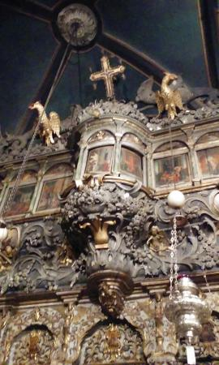
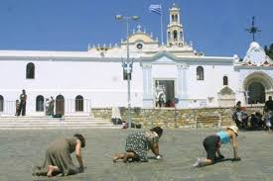
Παναγία Τήνου

Slide 5
4^{ο} κεφ.Παρατηρώντας το προσκύνημα: Εκκλησίες , εικόνες και ο Διάβολος
Παρουσίαση μιας ιμπρεσιονιστικής ιστορίας για το προσκύνημα μιας δαιμονισμένης γυναίκας. Λόγω του ότι είχε καταφύγει στη μαγεία την κατέλαβε ο Διάβολος. Αποκαλυπτική στιγμή. Η πορεία της είχε δραματική δομή και λυτρωτική κατάληξη.
Μετά την αφήγηση αυτή διευκρινίζει χαρακτηριστικά της ανθρωπολογικής γραφής που χρησιμοποίησε.
Έδωσε έμφαση στην τελετουργία και δράση ,χαρακτηριστικό του προσκυνήματος και της θρησκείας στην Ελλάδα. Περιέλαβε τη δική της συναισθηματική προσωπική εμπλοκή. Παρουσίασε την καθαυτό πράξη της επιτόπιας έρευνας. Στόχος της να αξιοποιήσει το παρεισφρητικό εγώ ως εθνογραφικό πόρο.
Προσπαθεί να ερμηνεύσει όσα έμαθε αλλά και πώς και γιατί τα έμαθε και πώς γράφει για αυτά.
Πίσω από την ιμπρεσιονιστική ιστορία , που αποτελεί μια σύμβαση κρύβονται οι γνώσεις, οι παραδοχές, τα συναισθήματα της ανθρωπολόγου που την οδηγούν στη συγκεκριμένη επιλογή, το πλαίσιο που διαμορφώνει την κατανόησή της.

Slide 6
Θρησκεία και καθημερινή ζωή στην Ελλάδα
Αποτελεί λιγότερο μέσο στοχασμού και κυρίως βιώνεται, ασκείται και πραγματώνεται μέσα από τις εκκλησίες ,τις εικόνες και τις τελετουργίες . Σύνολο πράξεων που επιτελεί κανείς αναπόφευκτα και φυσικά. Μέρος του habitus (Bourdieu)
H στάση απέναντι στη θρησκεία και τη θρησκευτική πρακτική διαφέρει ανάλογα με τον τόπο αλλά και την κοινωνική τάξη. Πολλοί μορφωμένοι είναι αδιάφοροι ,σκεπτικοί ή και εχθρικοί απέναντι στην ελληνορθόδοξη Εκκλησία και την πολιτική της
Πιστοί χριστιανοί δε δείχνουν ευλάβεια στην εκκλησία και τους εκπροσώπους της. Η πρακτική της πίστης τους διαφέρει από αυτή της εκκλησίας. Στην Τήνο ορισμένοι δείχνουν ευλάβεια στην Παναγία και τις θαυματουργές δυνάμεις της εικόνας αλλά επικρίνουν την πολιτική της διεύθυνση του ναού.
Πολλές τελετουργίες επιτελούνται εκτός εκκλησίας
Χαρακτηριστικό της ορθόδοξης θρησκείας οι υλικές εκφάνσεις της.
Ο υλικός κόσμος φανερώνει τον ιερό.

Slide 7
Εκκλησίες, άγιοι, γιορτές
Οι ελληνορθόδοξες εκκλησίες φανερώνουν τον λειτουργικό κύκλο και το πάνθεο των ορθόδοξων αγίων.
Οι εκκλησίες πιθανόν να ορίζουν γήινους τόπους φανέρωσης της δύναμης του θείου. Το ιερό εντοπίζεται, εξατομικεύεται, συνδέεται με τη γη . Μπορεί κάποιες εκκλησίες να έχουν μοναδικά χαρακτηριστικά. Όλες όμως αποτελούν το μέσο σύνδεσης του ανθρώπου με το θείο.
Κάθε χωριό γιορτάζει τον άγιο του στον οποίο είναι αφιερωμένη η κεντρική εκκλησία. Κάθε άγιος εξυπηρετεί διαφορετικές ανάγκες μιας τοποθεσίας ή κοινότητας.
Την ανώτερη θέση ανάμεσα στους έλληνες αγίους κατέχει η Παναγία. Σε αυτή γίνεται έκκληση για ένα ευρύ φάσμα προβλημάτων και αναγκών.

Slide 8
Οι εικόνες στην ορθόδοξη παράδοση και πρακτική
Κάθε εκκλησία έχει τη βασική της εικόνα που απεικονίζει τον άγιο ή το γεγονός στο οποίο είναι αφιερωμένη. Το θείο καθίσταται προσβάσιμο από τις αισθήσεις. Όμως οι μορφές έχουν κάτι απόκοσμο για να οδηγήσουν πέρα από την ύλη, το χρόνο και το χώρο. Ο κόσμος των εικόνων θυμίζει τον υλικό κόσμο αλλά διαφοροποιείται. Έτσι, προεκτείνοντας το νόημα της εικόνας ο κάθε άνθρωπος θεωρείται εικόνα και ομοίωση του Θεού.
Οι εικόνες αποτελούν το κέντρο του προσκυνήματος, που φέρει την ιδέα της υποταγής. Όμως σύμφωνα με τους θεολόγους οι εικόνες είναι σύμβολα και επιβάλλεται διάκριση μεταξύ λατρείας και προσκύνησης.
Οι πιστοί όμως συχνά θεωρούν ότι οι εικόνες περιέχουν και όχι αναπαριστούν ή διοχετεύουν τη θεία δύναμη. Πολλοί θεωρούν ότι η εικόνα συμμετέχει ενεργά στη σχέση με το θείο και έχει διαφορική , θαυματουργή δύναμη. Αυτό ισχύει ιδιαίτερα για την εικόνα της Παναγίας στην Τήνο. Όμως είναι ασύμβατη αυτή η αντίληψη με την έννοια της εικόνας- απεικόνισης -ως σύμβολο και αναπαράσταση.

Slide 9
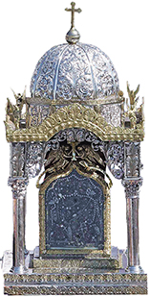
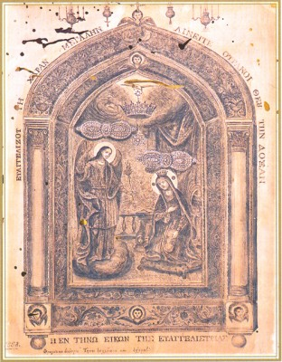
Η Θαυματουργή εικόνα του
Ευαγγελισμού
https://www.neakriti.gr/article/eidiseis/1396270/sygxrona-sygklonistika-thaymata-tis-panagias/

Slide 10
Θαύματα
Ορίζονται ως συμβάντα που αλλάζουν φαινομενικά ανίατες με ιατρικά μέσα καταστάσεις. Αλλά και κάθε προσευχή που εισακούεται και αλλάζει υπάρχουσες καταστάσεις θα μπορούσε να χαρακτηριστεί θαύμα, έργο θείας δύναμης στην καθημερινή ζωή.
Το προσκύνημα δημιουργεί ένα μεθοριακό κλίμα προσδοκίας και δεκτικότητας του μυαλού , μια ατμόσφαιρα στην οποία οι προσκυνητές περιμένουν -και βλέπουν πολλές φορές- οράματα και θαύματα. Πρέπει να πιστεύεις για να δεις, λέγεται συχνά.
Πολλά κοινά «θαύματα» αναγράφονται στα φυλλάδια της εκκλησίας, σε τοπικές εφημερίδες και σε άλλα κείμενα. Τα μέσα ενημέρωσης βασίζονται στις μαρτυρίες αυτών που τους συνέβησαν .Οι εκκλησιαστικοί λειτουργοί ισχυρίζονται ότι προτού καταγραφούν επικυρώνεται η εγκυρότητά τους από γιατρό. Υπάρχει όμως και προφορική παράδοση θαυμάτων.
Η λαϊκή θρησκεία στρέφεται περισσότερο στο εξωτερικό , το δημόσιο, την επιτέλεση. Ενώ ένα «τάμα» γίνεται μέσα μας εκφράζεται με μια δημόσια τελετουργική πράξη (γονυπετής ανάβαση, άναμμα κεριού , αφιέρωση αντικειμένων στην εκκλησία).

Slide 11
9^{ο} κεφ. Περί εθνών και ξένων, θαυμάτων και κειμένων
Ο πολιτισμός αποτελεί «επιτέλεση» ενός κειμένου. Η επιτέλεση δομεί τη δομή του κειμένου. (Bruner) . Η μεταμοντέρνα ανθρωπολογία θεωρεί ότι ο πολιτισμός συνίσταται από τελετουργίες και φαινόμενα στα οποία τα δρώντα υποκείμενα και οι παρατηρητές αποδίδουν νόημα. Δεν είναι στατικός αλλά συνεχής διαδικασία. Η επιτέλεση είναι το κείμενο. Έτσι εξισορροπούνται οι προσεγγίσεις του λειτουργισμού και του δομισμού που δίνει έμφαση στο σύστημα και τους κανόνες με τις προσεγγίσεις που θεωρούν σημαντικές τις ιδέες ,τα νοήματα, τη δράση των υποκειμένων.
Έτσι φωτίζονται εναλλακτικές ερμηνείες και αξίες. Η σύγκρουση, η αντίφαση και η εξουσία αποκτούν βαρύτητα. Η έννοια της αντικειμενικότητας αμφισβητείται.
Τα κείμενα διαβάζονται από την ανθρωπολόγο αλλά και από τους παραγωγούς τους.
Όμως, η Dubisch επισημαίνει την κυριαρχία της φωνής και της ερμηνείας της ανθρωπολόγου καθώς με τη γραφή της δεν ερμηνεύει μόνο το κείμενο αλλά το παράγει.

Slide 12
Ο προσκυνηματικός τόπος ως κείμενο με πολλαπλά και αντικρουόμενα νοήματα. Αναγνώσεις του κειμένου
Αρχεία, μαρτυρίες ,αφηγήσεις για θαύματα ερμηνεύουν το νόημα του ναού και των γεγονότων.
Τα υλικά αντικείμενα (τάματα), η εικόνα ενσαρκώνει ένα νόημα για τους προσκυνητές αλλά και οι ίδιοι δημιουργούν νόημα . Με τις λατρευτικές τους πράξεις καθιστούν την εικόνα ζωντανή Παναγία. Οι προσκυνητές αποτελούν κείμενο για κατοίκους, αρχές, αλλοδαπούς, ανθρωπολόγους , άλλους πιστούς.
Ο Bent τον ανέγνωσε ως κείμενο που εκφράζει τους πολιτισμικούς δεσμούς αρχαίας και νεότερης Ελλάδας.
Μορφωμένοι Έλληνες ως σκόπιμο πολιτικό ελιγμό του ορθόδοξου κλήρου του νησιού. Η εύρεση της εικόνας με την έναρξη του αγώνα των Ελλήνων και το χτίσιμο του ναού συμβολίζει την αναγέννηση του αρχαιοελληνικού και χριστιανικού παρελθόντος. Απευθύνονταν σε Δυτικούς και Έλληνες. Η εικόνα εκφράζει μια θεϊκά κυρωμένη ελληνικότητα, αποτελεί σύμβολο εθνικής ενότητας και εστία προσκυνήματος για ορθοδόξους εντός και εκτός Ελλάδας. (αλύτρωτοι, διασπορά)
Η εκκλησία ηγεμονεύει της ερμηνείας. Όμως η εξουσία της αμφισβητείται από την πολιτεία, τους πολιτικούς , τους προσκυνητές . Πηγή σύγκρουσης, πολλαπλότητας νοημάτων.
Οι εορτασμοί ευκαιρία συνένωσης εκκλησίας-πολιτείας. Ο πολιτικός λόγος κάνει χρήση θρησκευτικού συμβολισμού. Στρατιωτικός συμβολισμός.

Slide 13
Θαύματα και αναθήματα ως κείμενο
Τα καραβόμορφα τάματα αναπαριστούν τη σχέση Θεϊκής δύναμης-θάλασσας. Επικύρωση θεϊκής δύναμης, ορατή μαρτυρία ύπαρξης θαυμάτων.
Η διήγηση του θαύματος της διάσωσης άγγλου υποπρόξενου κατά τη διάρκεια κατασκευής της Εκκλησίας δήλωση αναγνώρισης της νομιμότητας της Ελλάδας.
Για τη Bremer και άλλους ξένους η ελληνική ορθοδοξία είναι συγκινησιακή, δεν έχει τάξη και η αισθητική της αποκρουστική. Παραβιάζει δυτικές αντιλήψεις για ατομική αξιοπρέπεια και σχέση με τα θεία, με χαώδεις τελετουργίες .
Η Ελλάδα βρίσκεται στις παρυφές της Ευρώπης (Herzfeld), με τον ανατολίτικο χαρακτήρα της. Δουλοπρεπής προσκύνηση και τρεμώδης φόβος μπροστά στο θείο .(Brown )
Πολλοί Έλληνες χαρακτηρίζουν δεισιδαιμονίες ,αναχρονιστικά και ανάρμοστα όσα συμβαίνουν στην Τήνο.
Ως οργανισμός η Παναγία της Τήνου είναι πηγή αμφιθυμίας. Δεν επεκτείνεται όμως αυτή η αμφιθυμία στην εικόνα και την Παναγία.
Το νόημα του προσκυνηματικού τόπου και οι τρόποι με τους οποίους αναπαριστά την ελληνικότητα ποικίλλουν και ανακύπτουν μέσα από μια διαλλεκτική ανάμεσα στο μέσα και το έξω, πολιτικά συγκυριακή, ιστορικά κατασκευασμένη και στρατηγικά χειραγωγημένη.

Slide 14
Τα τάματα
Στο προσκυνητάρι της Αγίας Εικόνας και στον ναό της Ευαγγελίστριας της Τήνου βρίσκονται από τον βαπτιστικό σταυρό του Κωνσταντίνου Γλύξμπουργκ και της γυναίκας του Άννας Μαρίας, την επίχρυση εικόνα ρωσικής τεχνοτροπίας του Κωνσταντίνου Μητσοτάκη (την είχε τάξει όταν συνελήφθη επί χούντας και εκπλήρωσε το τάμα του όταν αποφυλακίστηκε), μέχρι και ένα χρυσό μετάλλιο του Πύρρου Δήμα από Μεσογειακούς αγώνες. Και αν τα αναθήματα κάποιων «διάσημων» πιστών έχουν την τιμή να συνοδεύουν το εικόνισμα της Μεγαλόχαρης σε βάθος χρόνου, τι γίνεται με τα αναρίθμητα τάματα του ανώνυμου πλήθους των πιστών που συρρέουν κάθε χρόνο στην Τήνο; Ελάχιστοι πιστοί γνωρίζουν πως τα αναθήματα που αφιερώνουν με ευλάβεια και προσδοκία στη θαυματουργή εικόνα για ελάχιστο χρονικό διάστημα παραμένουν κοντά στην Παναγία καθώς πολύ σύντομα καταλήγουν σε χυτήρια πολύτιμων μετάλλων της Αθήνας και στη συνέχεια καταγράφονται ως περιουσιακά στοιχεία στο «καθολικό βιβλίο τιμαλφών του Λογιστηρίου» που διατηρεί το Ίδρυμα της Ευαγγελιστρίας. Τα έσοδα από τα τάματα και τις δωρεές των πιστών στο παγκάρι εξακολουθούν να θεωρούνται ιδιαίτερα υψηλά, καθώς κινούνται σταθερά μεταξύ 5 και 8 εκατομμυρίων ευρώ τον χρόνο. (εφημερίδα Αυγή)

Slide 15
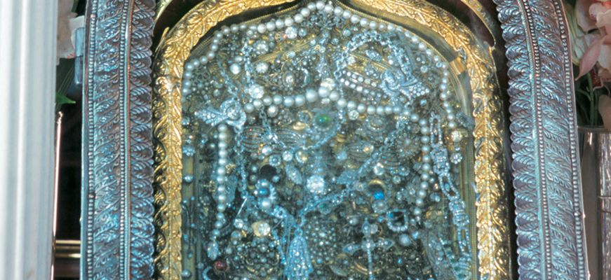

Slide 16
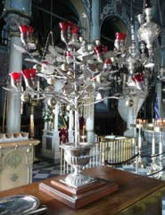
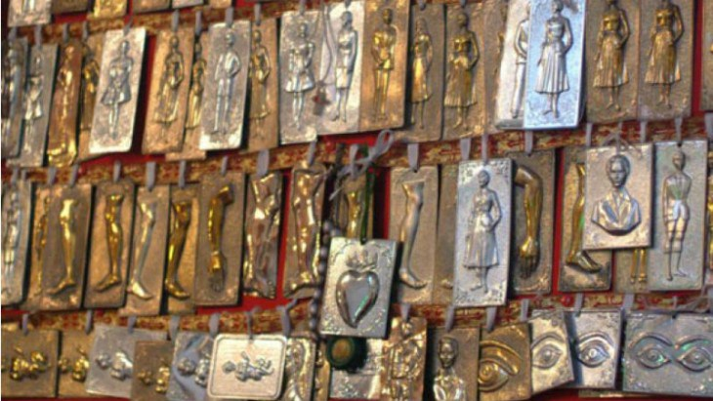
Τάματα
Η ασημένια πορτοκαλιά με τα χρυσά πορτοκάλια

Slide 17
11^{ο} κεφ.Η Παρθένος Μαρία και η πολιτική κοινότητα
H εκκλησία χρησιμοποιεί την Παναγία υπέρ μιας συντηρητικής πολιτικής γραμμής, κατά του νεωτερισμού και του ορθολογισμού.
Θέτοντας ένα ανέφικτο ιδανικό , οδηγεί την πιστή σε μια θέση ανα-γνωρισμένου και μάταιου πόθου και κατωτερότητας. (Warner)
Ελληνίδα ομόφυλη φίλη. Έκκληση για βοήθεια στα προβλήματα.
Το αντίβαρο της αμαρτωλής μορφής της Εύας (Boulay).
Αποτέλεσμα εξιδανίκευσης ερωτικού πόθου γιου προς μητέρα.
Οι γυναίκες μέσω της ταύτισης με την Παναγία βιώνουν την εκπλή-ρωση του πόθου για ερωτική επαφή και τεκνοποιία με πατέρα.
Στο εκκλησιαστικό δόγμα έχει παρουσιαστεί ως αιώνια και αμετά-βλητη. Το αρχέτυπο της Μεγάλης Μητέρας (Γιούνγκ)
Δεν δέσποζε στον πρώιμο χριστιανισμό. Ο εορτασμός 15 Αυγού-στου ξεκίνησε 7^{ο} αι. Η Καθολική Εκκλησία κατά την Αντιμεταρ-ρύθμιση της έδωσε εξέχουσα θέση.1854 Δόγμα Αμώμου Συλ-λήψεως. Εμφανίσεις της τον επόμενο αιώνα.

Slide 18
Η Παναγία στο ορθόδοξο πλαίσιο
Υπεραγία .Συμβολίζει κυριαρχία σε όλους τους Αγίους. Θεοτόκος . Κατά τον Caroll πρόκειται για χριστοκεντρική θρησκεία.
7^{ο} αι. η λατρεία εικόνων και λειψάνων προωθεί λατρεία Παναγίας και μετά την Εικονομαχία η αφοσίωση στην Παναγία ουσιαστικό στοιχείο πίστης. Στην Τήνο 1822 εμφανίζεται. Στην Ελλάδα η λατρεία της τέλη 19^{ου} αι. ενισχύεται.
Δεν είναι μόνο μεσάζοντας και πηγή αρωγής .Είναι υπέρμαχος της Εκκλησίας, της ορθόδοξης θρησκείας και των ορθόδοξων εθνών και κοινοτήτων. Τιμωρεί απίστους και εχθρούς. Δυνατή, δραστή-ρια , ανεξάρτητη.
Στην Ορθοδοξία φανερώνεται μέσα από εικόνες που κάνουν θαύ-ματα.
Η φύση της αποκαλύπτεται στον τρόπο και τις καταστάσεις που την επικαλούνται. Στρατευμένη Παναγία. Στο Β΄ Παγκόσμιο αποκτά πολιτική διάσταση. Σταυροφόρος κατά των κομμουνιστών
Η Τήνος έπαιξε το δικό της ρόλο στον πόλεμο Η ημέρα της Αναλήψεως της Θεοτόκου ,μεγαλύτερη γιορτή της Τήνου, ορίστηκε ημέρα των Ενόπλων Δυνάμεων.

Slide 19
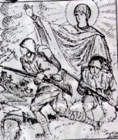
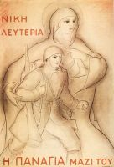
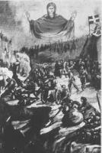
Πόλεμος 1940

Slide 20
Στις 6/12/1940 ο πρωθυπουργός Ιωάννης Μεταξάς πήρε ένα τηλεγράφημα από την Τήνο:
«Σήμερα, στις 6 Δεκεμβρίου και ώρα 3 μμ, ο λαός της Τήνου με επικεφαλής τον ιερό κλήρο προσήλθε όλος στο ναό της Ευαγγελίστριας και προσευχήθηκε για τη νίκη των ελληνικών όπλων στον ιερό αγώνα που αναλάβαμε.
Ο πρόεδρος της Επιτροπής του Ιερού Ιδρύματος Ευαγγελιστρίας διάβασε ψήφισμα του Ιδρύματος, το οποίο έγινε δεκτό από το λαό με επευφημίες και συγκινητικές εκδηλώσεις και με το οποίο θέτει στη διάθεσή σας όλα τα αναθήματα και τιμαλφή αντικείμενα και κοσμήματα κάθε είδους, που υπάρχουν στο ναό, όλο το χρυσάφι και το ασήμι …. Για την ενίσχυση του ιερού αγώνα μας».
ΤΟ ΕΠΟΣ ΤΟΥ 1940-41 του Α Κωστόπουλου – Β Κωτουλοπούλου Κωστοπούλου εκδόσεις ΜΑΛΙΑΡΗΣ ΠΑΙΔΕΙΑ
http://pluton22.blogspot.gr/2016/10/blog-post_18.html

Slide 21
Η Παναγία προστάτιδα του έθνους
Προστάτιδα συγκεκριμένων χωριών και περιοχών. Επίκεντρο της ταυτότητας του τόπου. Συγχρόνως με την τοπικότητα παρουσιάζει μια καθολικότητα εθνική ,διεθνή ,παν-χριστιανική.
Είναι η πρώτη τη τάξει γυναίκα στην καθολική και ορθόδοξη πίστη και συγχρόνως μοιάζει να υπερβαίνει την ίδια τη θηλυκότητα.
Οι ανθρώπινες ομάδες συνέχονται από το θηλυκό στοιχείο όπως ο Χριστός και συνεπώς η εκκλησία βρίσκονταν μέσα στην Παναγία. Παρόλο που έχει τοπικές εκδηλώσεις είναι πανταχού παρούσα με την Ανάληψη και συνδέει ουρανό και γη. Έτσι η σχέση μεταξύ του γυναικείου σώματος και του λαού ενός κράτους ακολουθεί συμβολική λογική. Το γυναικείο σώμα εκτός από τη μητρότητα ,την ανατροφή και την προστασία δηλώνει και μαχητικές αρετές και αρετές του πολίτη.
Εκτός αυτών οι γυναίκες αντιπροσωπεύουν μια ευάλωτη φύση που σαν το έθνος απαιτεί προστασία. Τα έθνη είναι σαν τις γυναίκες . Τα σύνορά τους πρέπει να προστατεύονται από τη διείσδυση του εχθρού.
Η Παναγία υπερβαίνει τη θηλυκότητα επειδή είναι προστάτιδα και όχι απλώς προστατευόμενη. Κατατροπώνει όσους απειλούν να βλάψουν εκείνη ή τους πιστούς της. Έτσι έχει παίξει σημαντικό ρόλο στην προάσπιση της ελληνικότητας. Ενσαρκώνει το εθνικό στοιχείο . Διεκδικείται κι από αντίπαλα κόμματα.
Η καθολική Παρθένος Μαρία υιοθετείται από τις Δυνάμεις της Δεξιάς.

Slide 22
Παναγία της Τήνου: Φορέας ποικιλίας συμβολικών μηνυμάτων
Η συγκεκριμένη εμφάνισή της μέσω της εικόνας του Ευαγγελισμού στο νησί είναι ένα ισχυρότατο σύμβολο της γέννησης και αναγέννησης του ελληνικού έθνους.
Όμως η Παναγία είναι παντού στις διάφορες εκφάνσεις της και συγχρόνως μοναδική. Εκπροσωπεί και υπερβαίνει τον τοπικισμό
Συμβολίζει το Έθνος.
Είναι γυναικείο πρότυπο. Πηγή βοήθειας στην εκπλήρωση των γυναικείων καθηκόντων.
Βοηθάει σε κάθε ανθρώπινο πρόβλημα.
Είναι προασπίστρια της πίστης.
Οι προσκυνητές στην Τήνο μπορούν να επικαλεστούν την Παναγία για οποιαδήποτε ιδιότητά της ή και για όλες μαζί.
Η εθνική ή πανεθνική Εκκλησία χρησιμοποιεί τον τόπο προσκυνή-ματος για να επιδείξει και να στηρίξει την πίστη.
Το προσκύνημα στην Τήνο πέρα από προσωπική πράξη μπορεί να νοηθεί και ως ισχυρό πολιτικό εργαλείο.

Slide 23
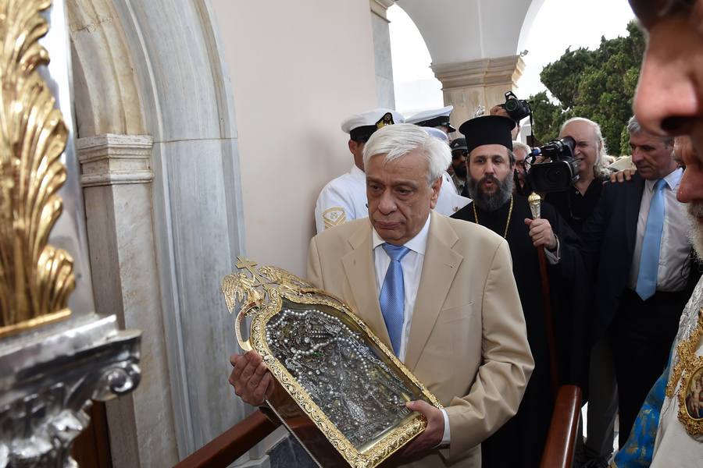
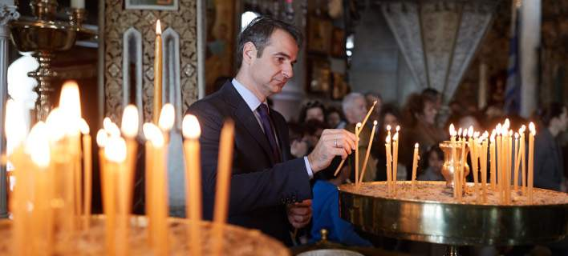
Επισκέψεις πολιτικών στην Τήνο

Slide 24
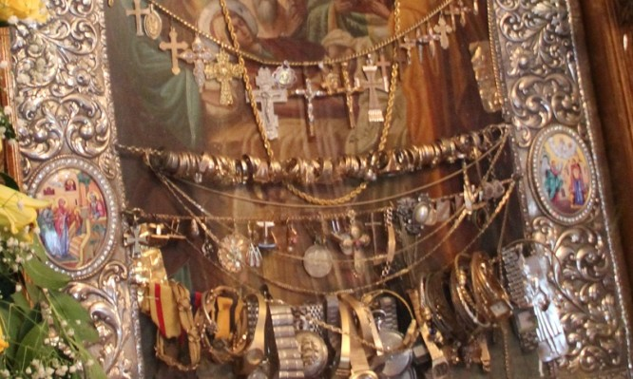
Εκλογές για την ανάδειξη νέας διοίκησης στο Πανελλήνιο Ιερό Ιδρυμα Ευαγγελιστρίας Τήνου (ΠΙΙΕΤ) διεξήχθησαν την Κυριακή. Πρόκειται για τις δεύτερες εκλογές μετά την ψήφιση του νόμου 4301/2014, με τον οποίο ενεπλάκη στη διοίκηση του ιδρύματος η Εκκλησία, κάτι που είχε ξεσηκώσει θύελλα αντιδράσεων από την πλευρά των κατοίκων. Νοέμβριος 2015

Slide 25
«Αιχμές» για την Εκκλησία άφησε ο Αλέξης Τσίπρας, μιλώντας στην Τήνο, σχετικά με τις αντιδράσεις για το ίδρυμα Ευαγγελίστριας.
Ο πρωθυπουργός δήλωσε ότι έχει αιφνιδιαστεί δύο φορές σε σχέση με το συγκεκριμένο νησί, τη μία αρνητικά και την άλλη θετικά. Η πρώτη φορά, ανέφερε, ήταν όταν αποφάσισε να υλοποιήσει με τροπολογία τη δέσμευση του απέναντι στο μακρόχρονο αίτημα του Τηνιακού λαού για την επαναφορά του πανελλήνιου ιερού ιδρύματος Ευαγγελίστριας Τήνου στην κανονικότητα στο προηγούμενο καθεστώς του. Ο κ. Τσίπρας είπε ότι αιφνιδιάστηκε από τις «αντιδράσεις και τις πιέσεις που δεχτήκαμε προκειμένου να μην προχωρήσουμε στην υλοποίηση της δέσμευσης μας απέναντι στο αίτημα των κατοίκων της Τήνου». «Αιφνιδιάστηκα γιατί πιστεύω ότι η Εκκλησία είναι κλήρος και λαός, όχι μόνο κλήρος», υπογράμμισε, σύμφωνα με το ΑΠΕ. iefimerida.gr

Slide 26
Και ονόματα "υπέρ υγείας" με e-mail στην Τήνο
Στην εποχή του «κυβερνοχώρου» δεν χρειάζεται να φτάσετε γονυπετείς και καταϊδρωμένοι στην Παναγία της Τήνου, ούτε να αγοράσετε λαμπάδα ίσα με το μπόι σας! Οι δωρεάν ηλεκτρονικές προσευχές και τα διαδικτυακά τάματα αποτελούν μία ανέξοδη λύση στην καθημερινότητα των πιστών. Εκατοντάδες χριστιανοί ορθόδοξοι από κάθε γωνιά του πλανήτη, (ακόμη και μουσουλμάνοι που… αλλαξοπιστούν για τις θαυματουργές ιδιότητες της Μεγαλόχαρης), παρακαλούν καθημερινά τη Θεοτόκο, με ένα κλικ, να χαρίσει υγεία σε εκείνους και την οικογένειά τους. Και αυτό συμβαίνει από το 2003 μέσα από την ιστοσελίδα της Μητρόπολης Σύρου www.im-syrou.gr. Μία πρωτοποριακή εφαρμογή φέρνει ένα βήμα πιο κοντά στην Παναγία τους πιστούς που λόγω απόστασης, προβλημάτων υγείας ή οικονομικής δυσχέρειας δεν μπορούν να μεταβούν για προσκύνημα στην Τήνο. «Επικοινωνήστε μαζί μας μέσω e-mail, στέλνοντας τα "αιτήματα της καρδιακής σας προσευχής προς την Παναγία", και εμείς θα μνημονεύουμε τα ονόματά σας στην Ιερά Πρόθεση του Ιδρύματος και μπροστά στη θαυματουργή εικόνα. Οι επιστολές σας έχουν εμπιστευτικό χαρακτήρα και θα διαβαστούν μόνο από τον υπεύθυνο της ιστοσελίδας, πατέρα Φλαβιανό, ο οποίος θα τα μεταφέρει στους ιερείς του ναού» αναφέρεται χαρακτηριστικά το site.
Εκτός όμως από τις μνημονεύσεις υπέρ υγείας η μητρόπολη εξασφαλίζει μέχρι και δωρεάν διανομές αγιασμού και διαβασμένων εικονισμάτων κατ’ οίκον. Οπως αναφέρεται στην ιστοσελίδα: «Εσείς που δεν έχετε τη δυνατότητα να μας επισκεφτείτε στο ευλογημένο νησί και να προσευχηθείτε μπροστά στην εικόνα της Παναγίας, γράψτε μας μέσω e-mail την ταχυδρομική σας διεύθυνση και θα είναι χαρά μας να σας στείλουμε μία ευλογία, μία εικόνα της Παναγίας και αγιασμό»

Slide 27
Προβληματισμοί, ερωτήματα
Ποια θέση παίρνετε στη διαμάχη εκκλησίας –κράτους για την εκκλησιαστική περιουσία;
Θεωρείτε ότι οι ρόλοι της Εκκλησίας και του κράτους είναι διακριτοί ή σε κάποια ζητήματα τέμνονται;
Οι κληρικοί πρέπει να μισθοδοτούνται ; Από το κράτος ή την εκκλησία;
Πώς κρίνετε την αφιέρωση ταμάτων στην Παναγία ή σε αγίους ; Δεν θα ήταν καλύτερα να προσφέρεται ως εκπλήρωση τάματος βοήθεια σε φτωχές οικογένειες ή συνανθρώπους μας;
Πιστεύετε ότι οι εκκλησιαστικοί λειτουργοί εκμεταλλεύονται την ανάγκη της πίστης του λαού και έχουν εμπορευματοποιήσει τις τελετές και τα μυστήρια;
Πώς κρίνετε τη μεταφορά εικόνων για προσκύνηση από μοναστήρια ή ναούς σε ναούς άλλης περιοχής;
Έχετε υπόψη σας ότι πρόσφατα κρίθηκε αντισυνταγματική η αλλαγή του τρόπου διδασκαλίας των Θρησκευτικών στο σχολείο, διότι «έχει ποιοτική και ποσοτική ανεπάρκεια ως προς την διδασκαλία της Ορθόδοξης Εκκλησίας, προκαλώντας σύγχυση στη θρησκευτική συνείδηση των Ορθοδόξων Χριστιανών μαθητών»; Τι δείχνει η απόφαση αυτή ;

